Slide 1
Hello
Bang-Ba!
Search your cocktail taste
1팀
김세진 박진환 이혜진 장덕인 황경서

Slide 2

Contents.
프로젝트 개요
기획
개발 상황
앞으로 할 일
Q&A

Slide 3
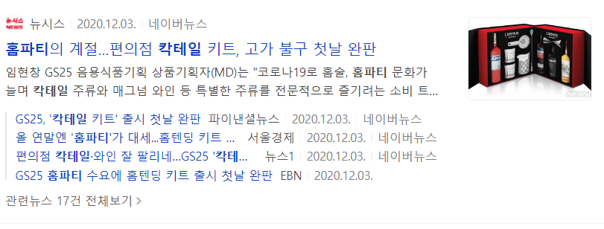
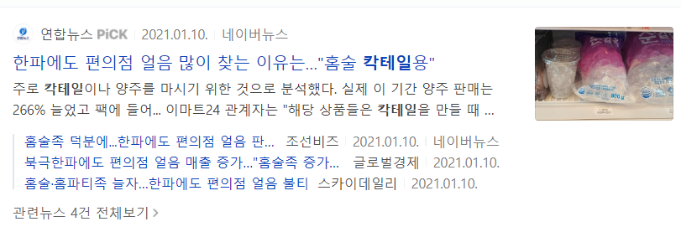
프로젝트 개요
사회적 흐름
- 코로나19로 인한 언택트 시대에 따라 홈파티, 홈술/혼술을 즐기는 사람들이 증가
- 집에서도 맛있는 칵테일 먹기 위한 양주 판매량 증가
- 여러 칵테일 키트 등장으로 새로운 소비 문화 활성화

Slide 4




프로젝트 개요
프로젝트 목표
혼술족을 위한 다양한 칵테일 레시피 제공
칵테일 레시피 공유를 하고 싶은 사람들을 위한 커뮤니티 공간 제공
칵테일 초심자를 위한 정보제공 및 칵테일 추천 기능 제공
참고 사이트

Slide 5



프로젝트 개요
프로젝트 주제 선정 배경
운동 관련 동행
니팅 커뮤니티
칵테일 레시피 공유
실시간 커뮤니티 사이트
그룹 클래스, 제품 판매
나만의 레시피 공유, 추천

Slide 6

기획
프로젝트 문서화
Notion을 이용한 일정 관리
- 데일리 스크럼
- 팀미팅 피드백
- 요구사항 명세서, 제안서, DB 설계 등

Slide 7
기획
프로젝트 문서화
Notion을 이용한 일정 관리
- 데일리 스크럼
- 팀미팅 피드백
- 요구사항 명세서, 제안서, DB 설계 등

Slide 8
기획
프로젝트 문서화
Figma를 이용한 화면 설계
- 스타일 가이드 제작

Slide 9
기획
프로젝트 문서화
Figma를 이용한 화면 설계
- 작업물 공유를 통한 피드백 활성화

Slide 10
기획
프로젝트 문서화
Figma를 이용한 화면 설계
- 작업물 공유를 통한 피드백 활성화

Slide 11
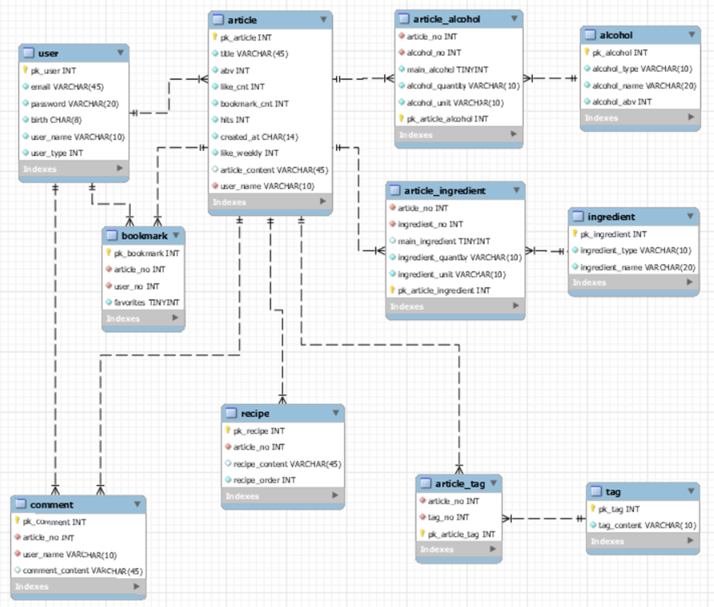
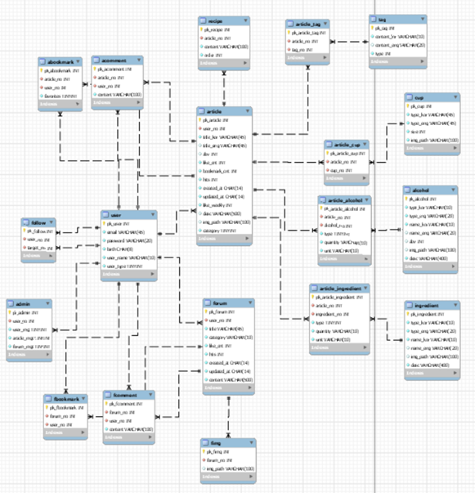
기획
프로젝트 문서화
MySQL Workbench
- 버전 별 ERD 생성하여 관리

Slide 12
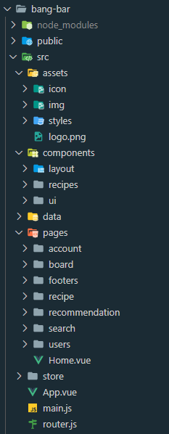
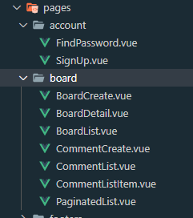
개발 상황
Front-end
- 프로젝트 규모를 고려한 폴더 구조화

Slide 13
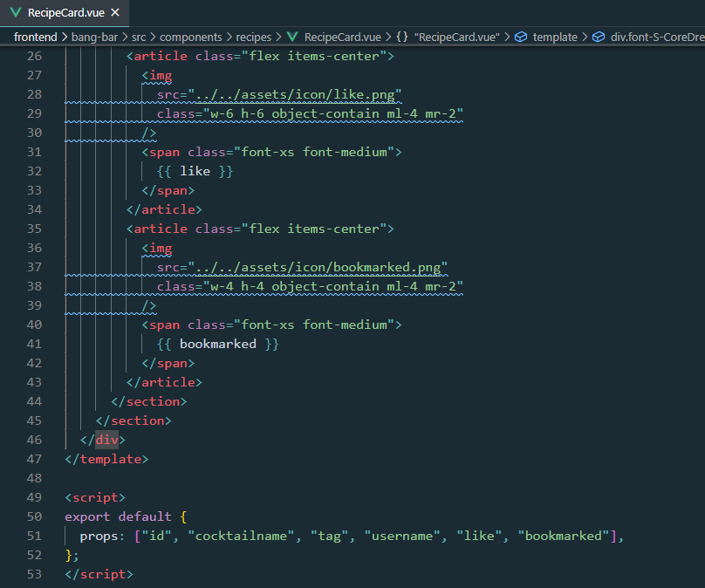
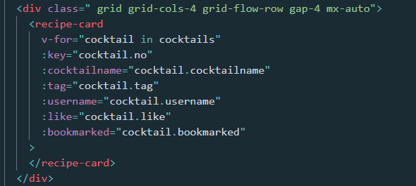
개발 상황
Front-end
- Component 개발로 코드 재사용성 높임
자주 사용되는 recipe-card를 component로 리팩토링하여 관리

Slide 14
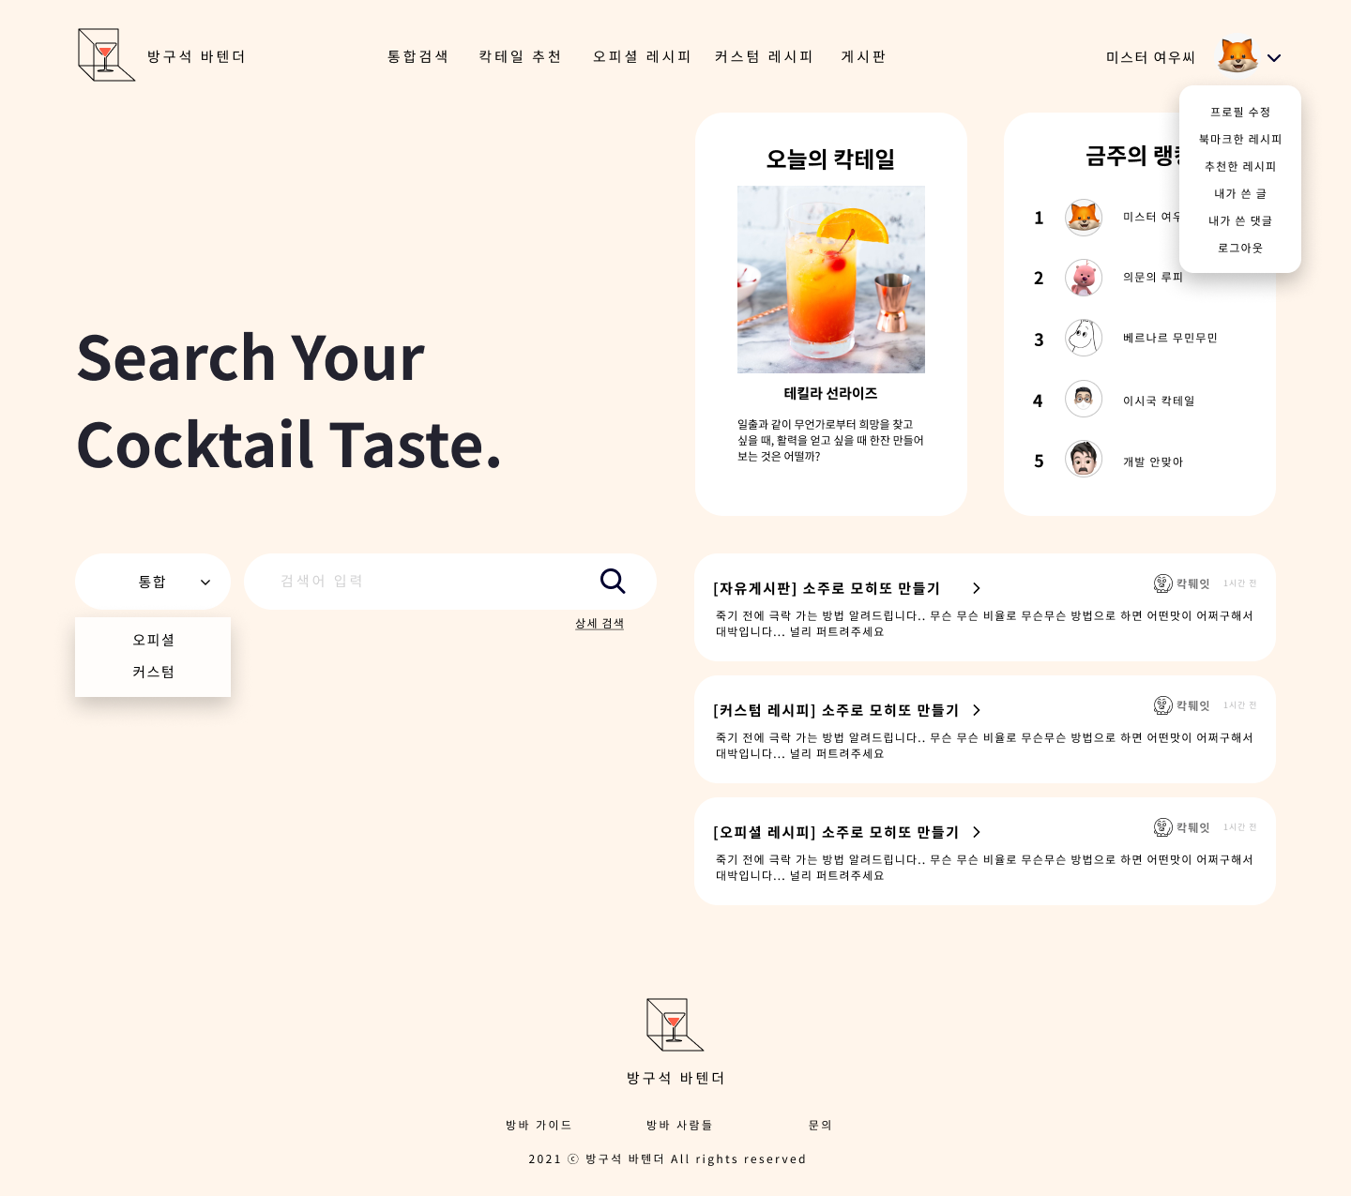
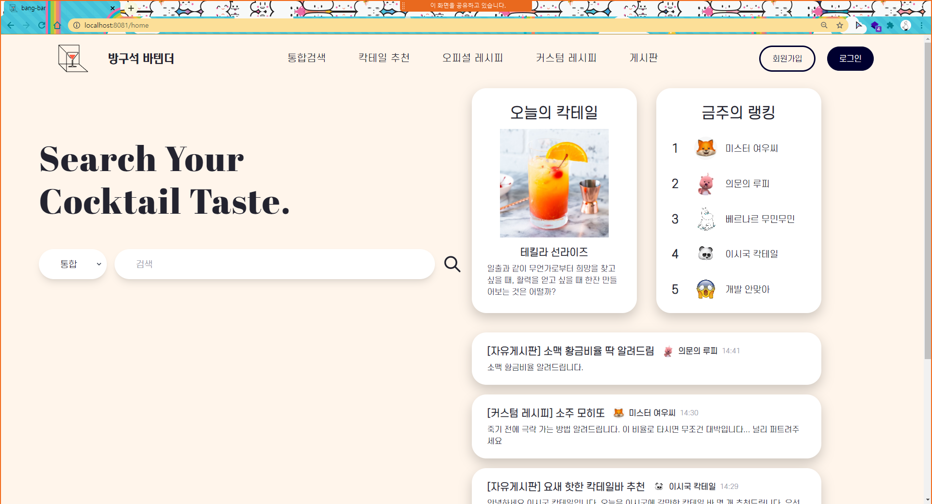
개발 상황
Front-end
Figma 화면설계를 바탕으로 html에 SPA로 구현
Figma
구현된 페이지 (메인화면)

Slide 15
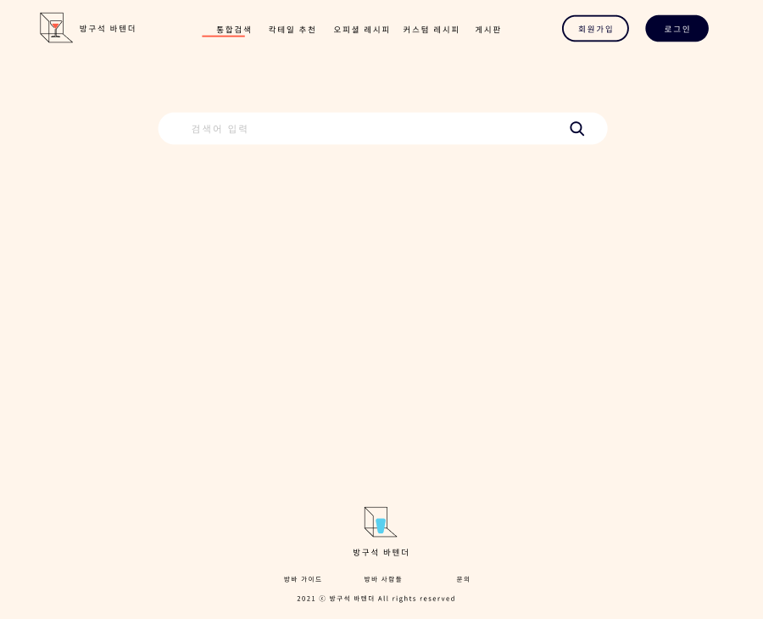
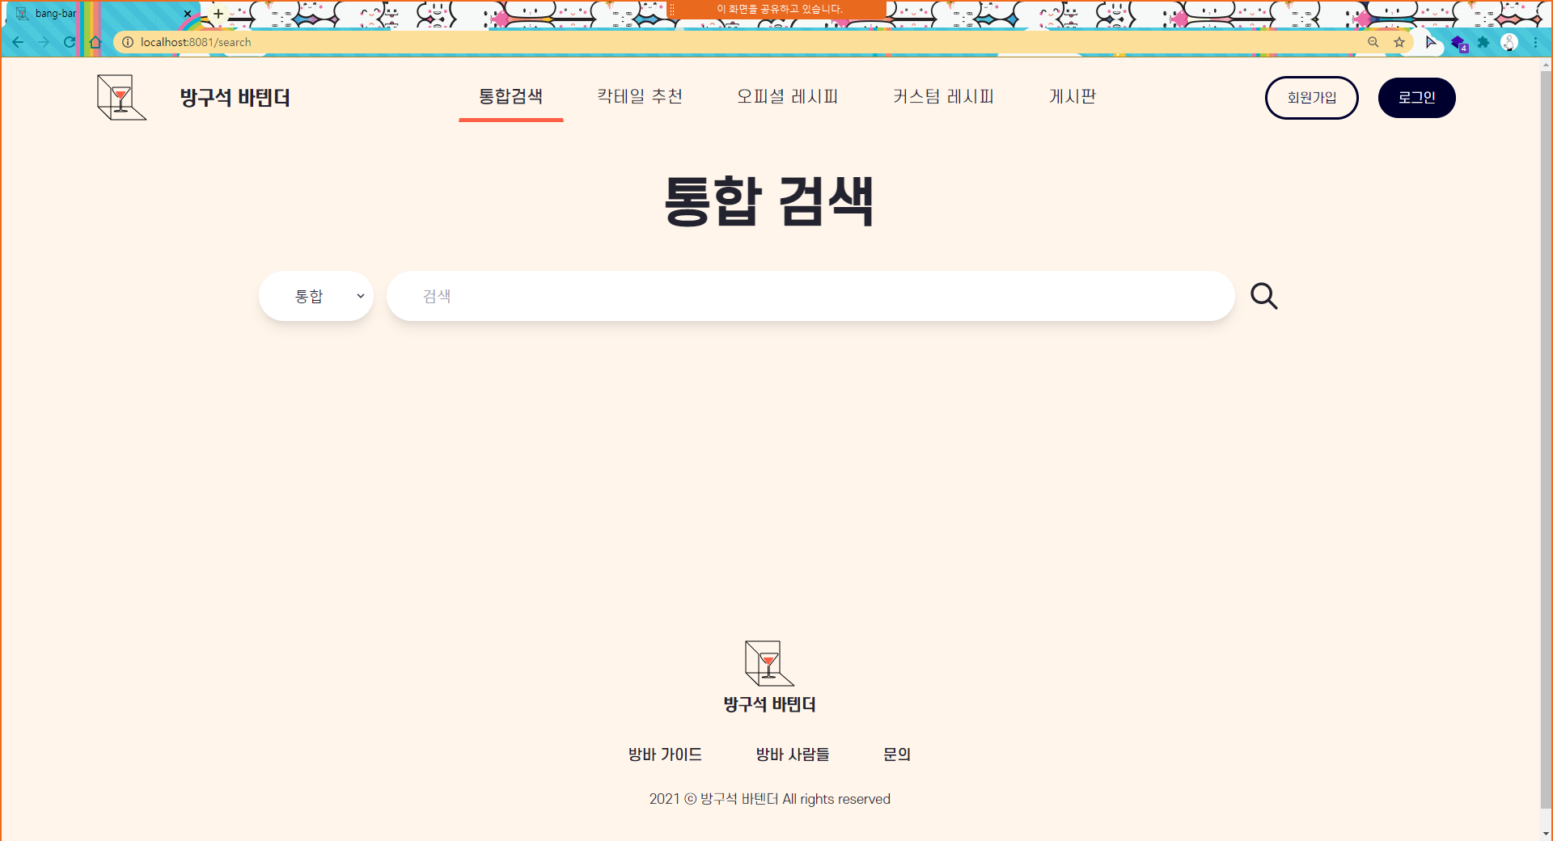
개발 상황
Front-end
Figma 화면설계를 바탕으로 html에 SPA로 구현
Figma
구현된 페이지 (통합검색)

Slide 16

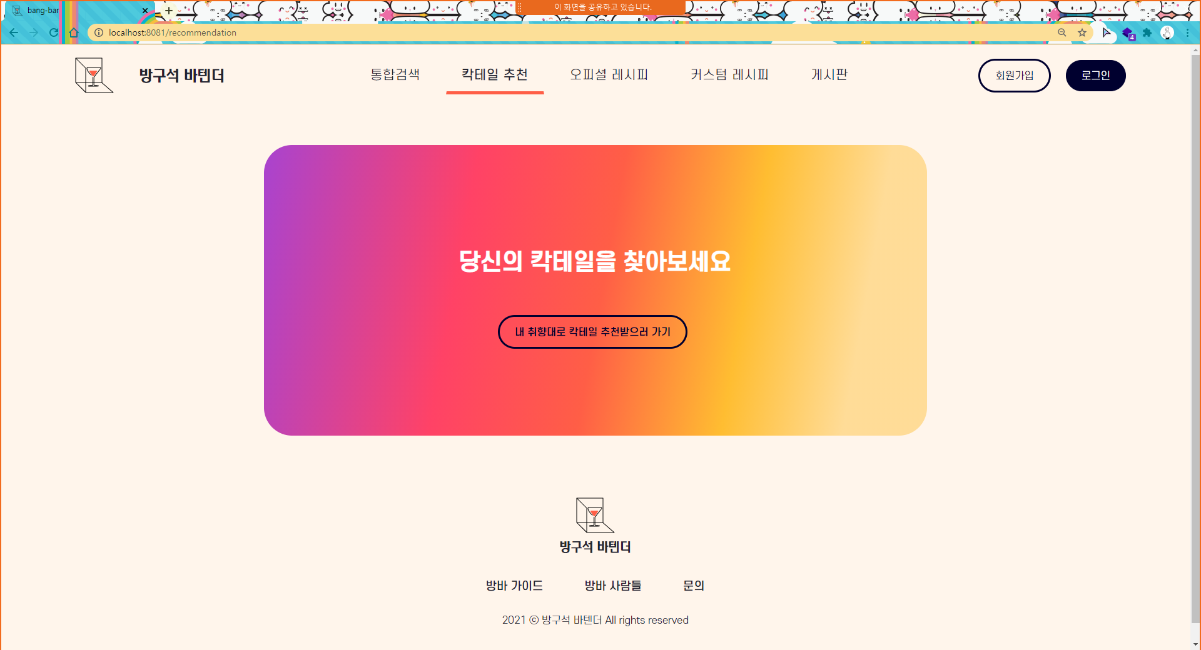
개발 상황
Front-end
Figma 화면설계를 바탕으로 html에 SPA로 구현
Figma
구현된 페이지 (칵테일 추천)

Slide 17
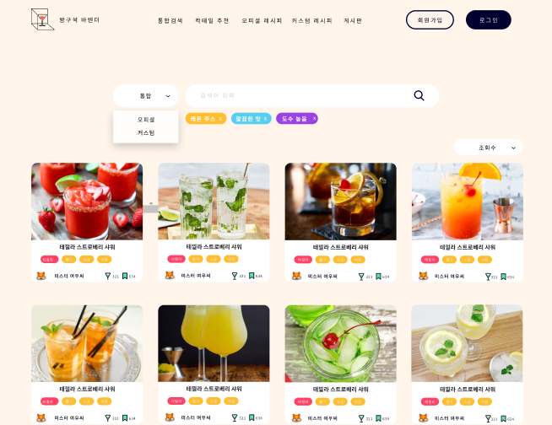
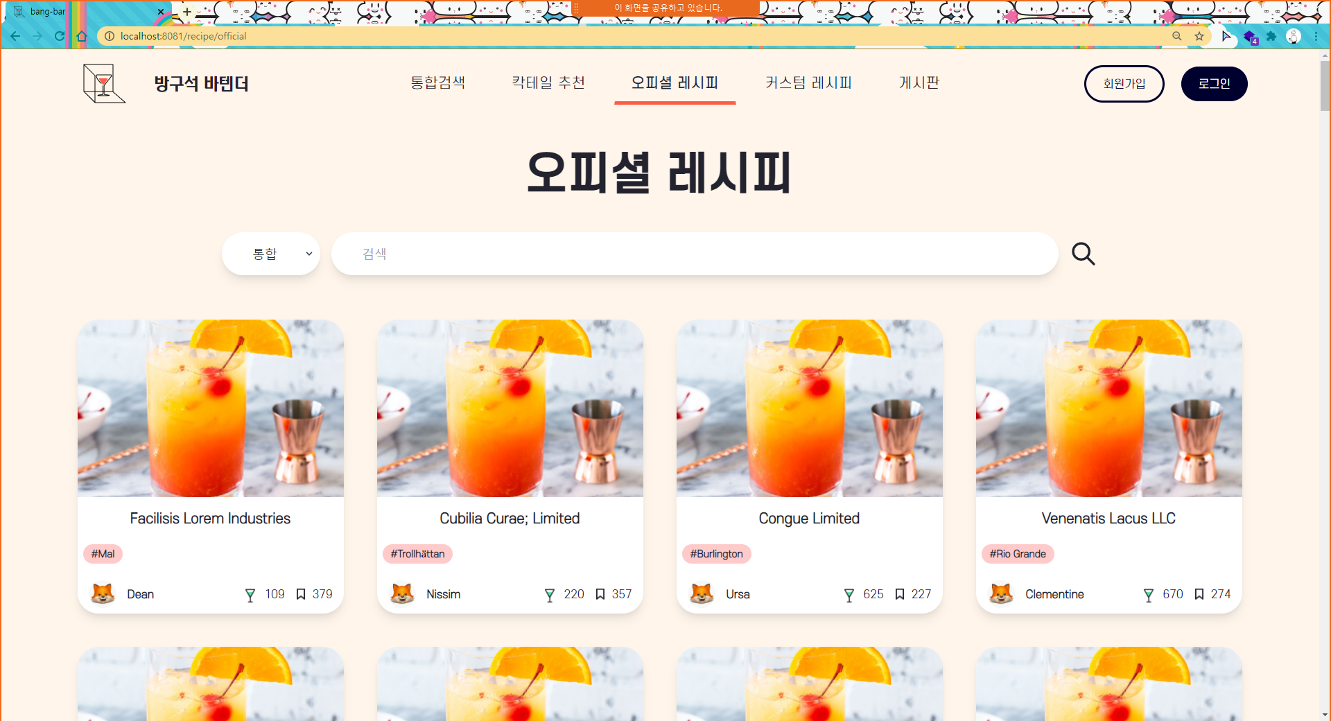
개발 상황
Front-end
Figma 화면설계를 바탕으로 html에 SPA로 구현
Figma
구현된 페이지 (오피셜 레시피)

Slide 18
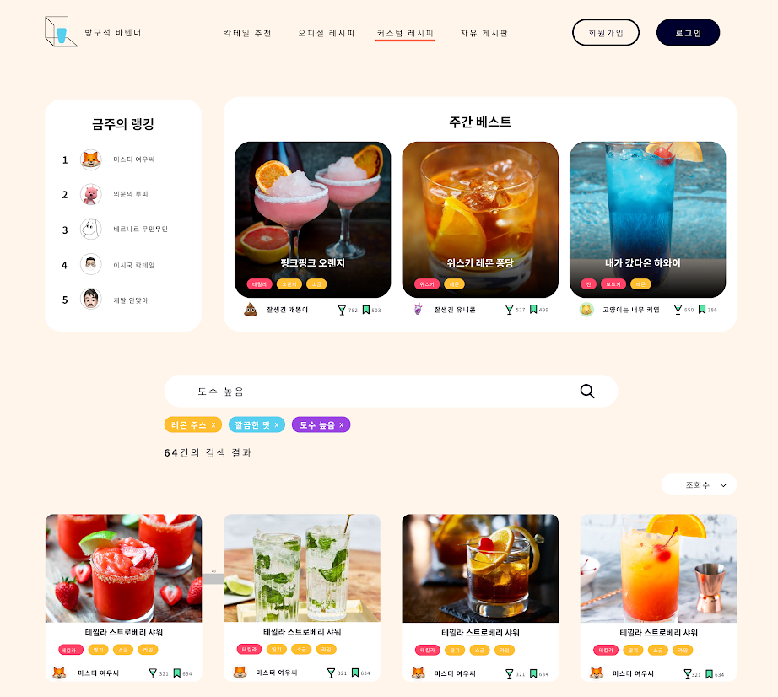
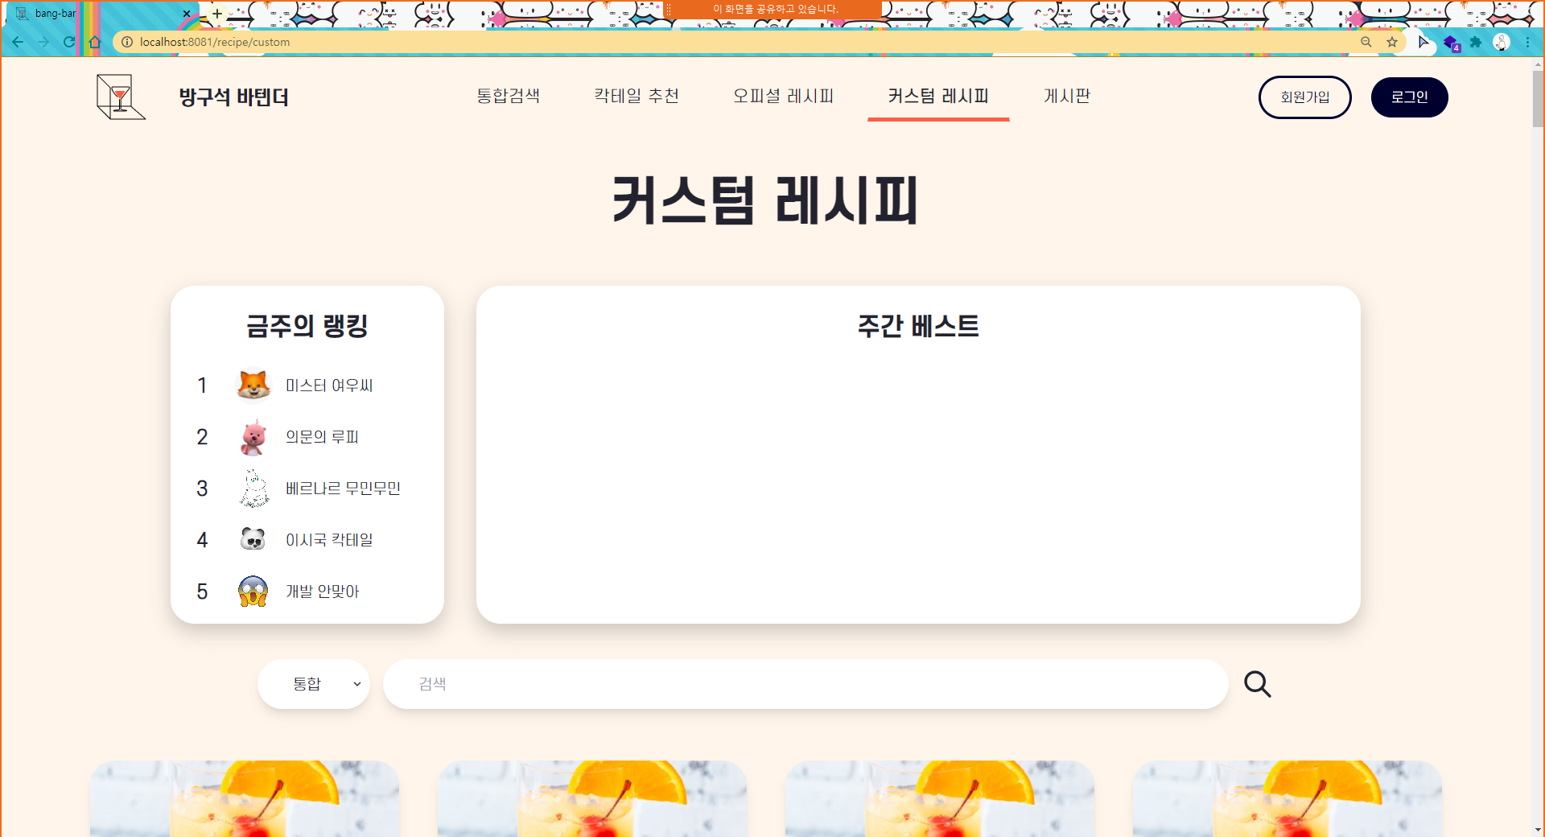
개발 상황
Front-end
Figma 화면설계를 바탕으로 html에 SPA로 구현
Figma
구현된 페이지 (커스텀 레시피)

Slide 19
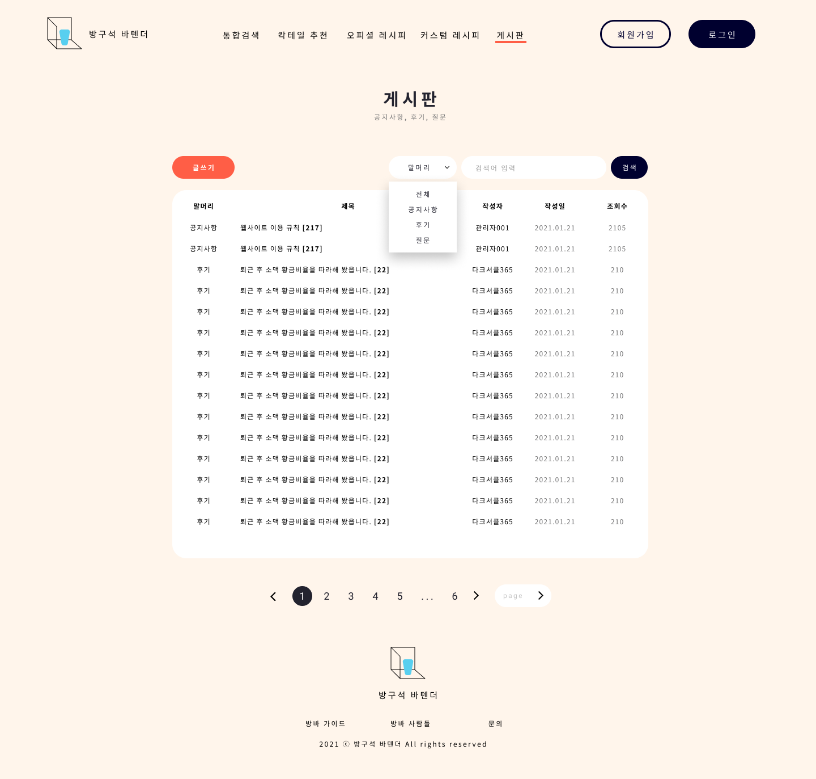
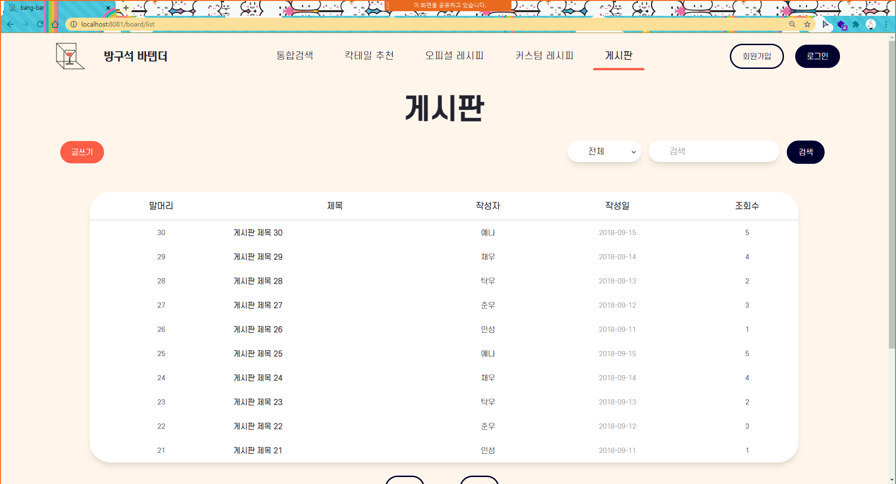
개발 상황
Front-end
Figma 화면설계를 바탕으로 html에 SPA로 구현
Figma
구현된 페이지 (커스텀 레시피)

Slide 20
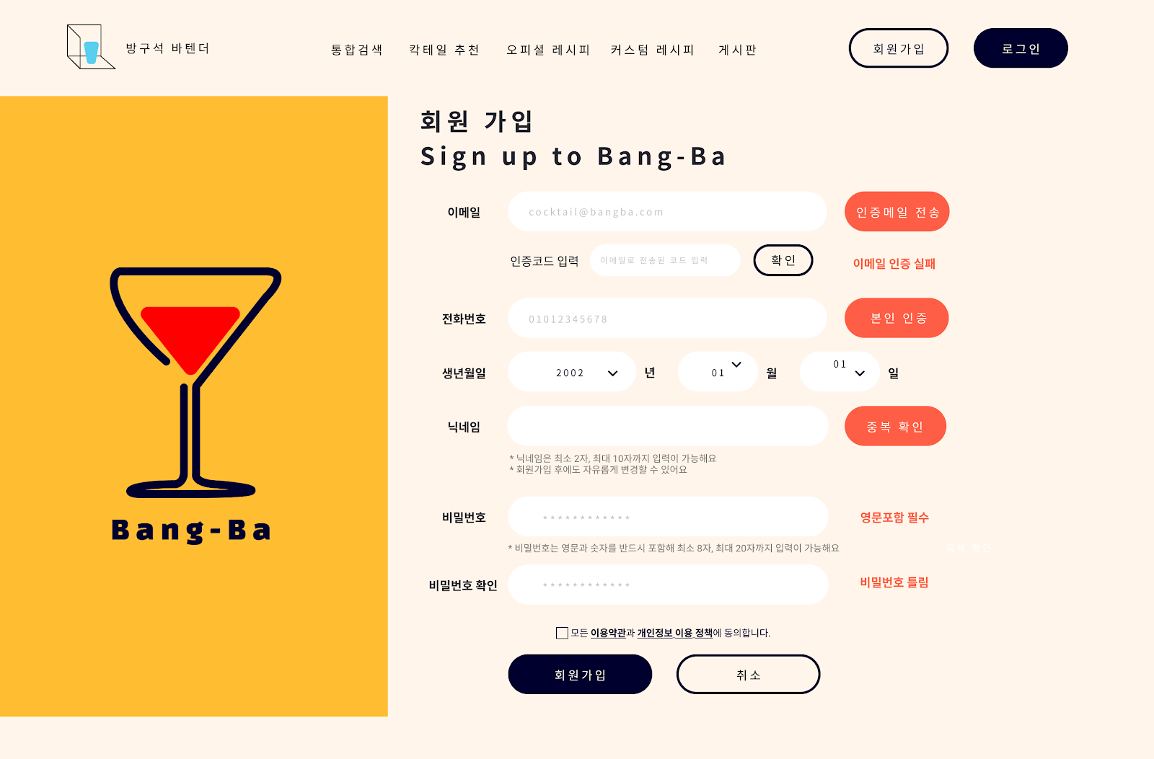
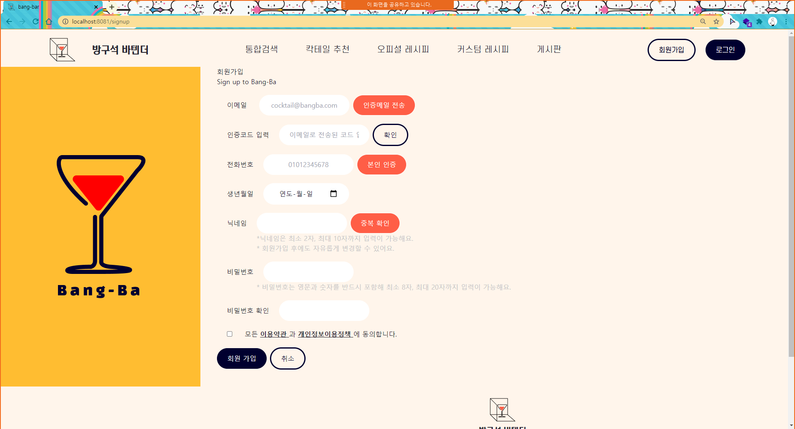
개발 상황
Front-end
Figma 화면설계를 바탕으로 html에 SPA로 구현
Figma
구현된 페이지 (회원가입)

Slide 21
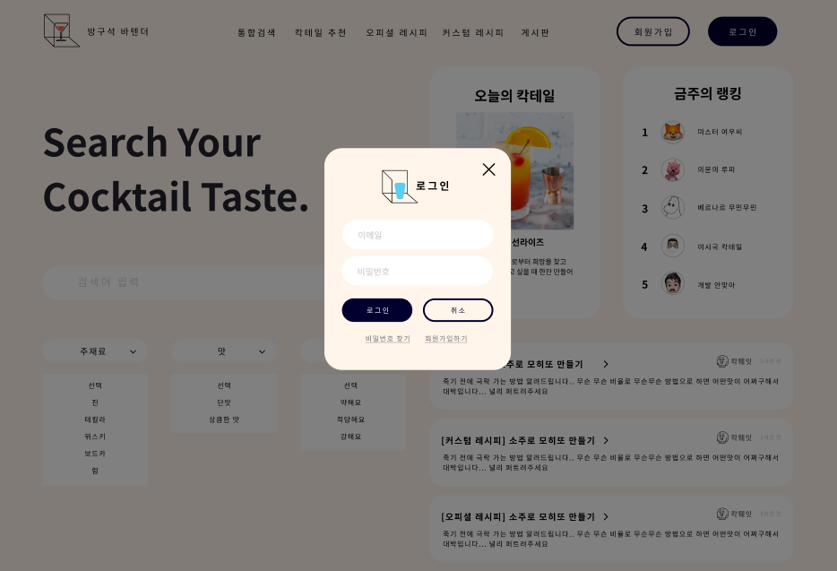
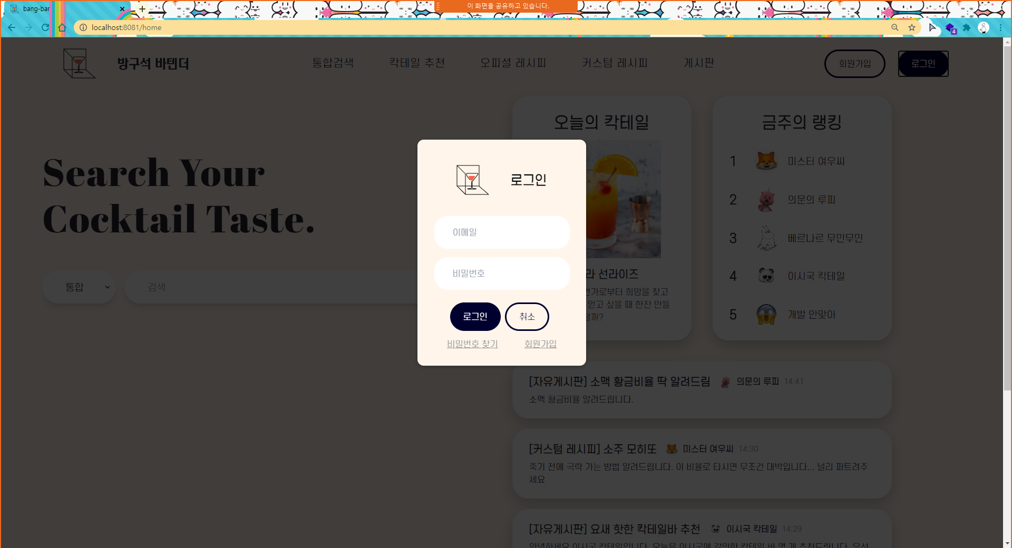
개발 상황
Front-end
Figma 화면설계를 바탕으로 html에 SPA로 구현
Figma
구현된 페이지 (로그인 모달창)

Slide 22
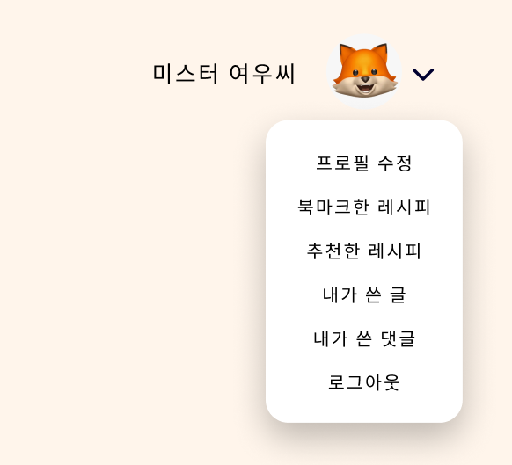
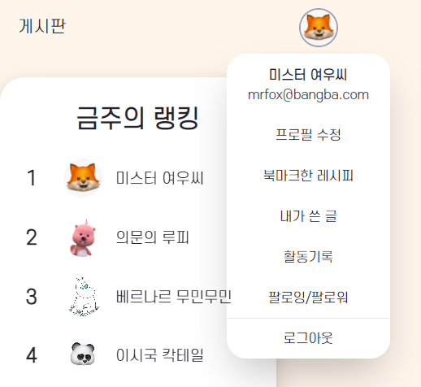
개발 상황
Front-end
Figma 화면설계를 바탕으로 html에 SPA로 구현
Figma
구현된 페이지 (로그인 상태일 때 드롭다운 메뉴)

Slide 23
개발 상황
Back-end
검색

Slide 24
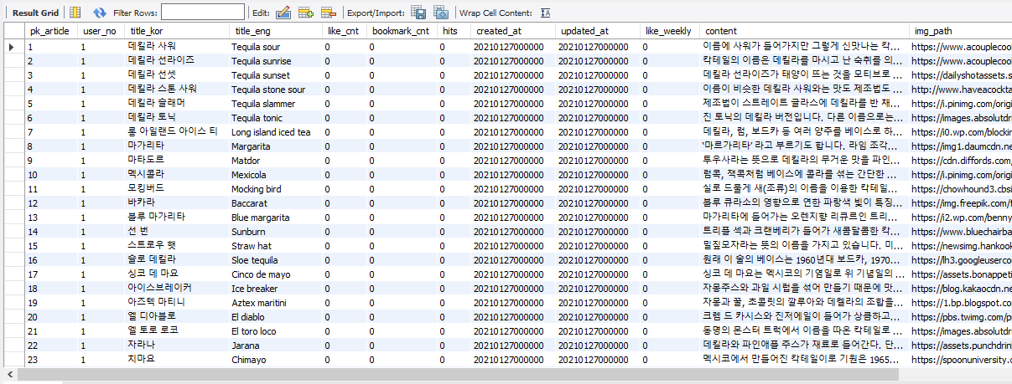

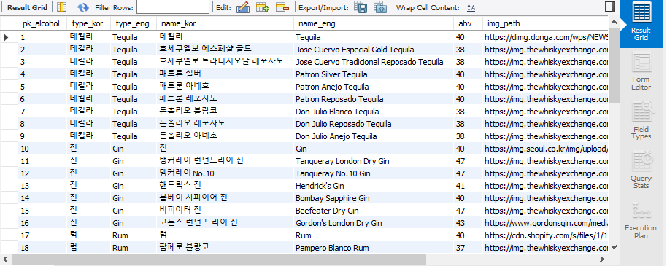
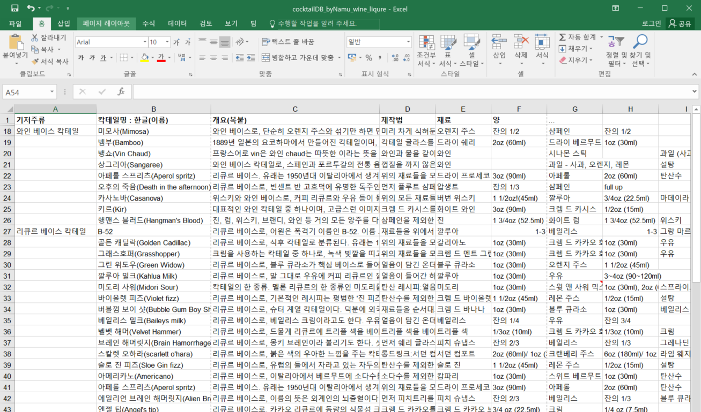
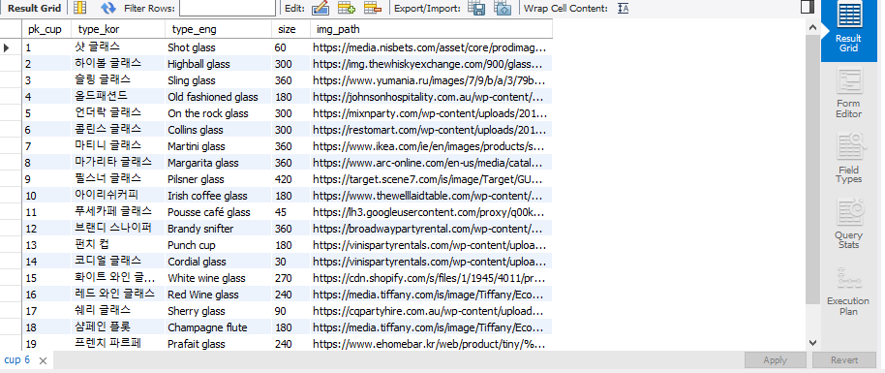
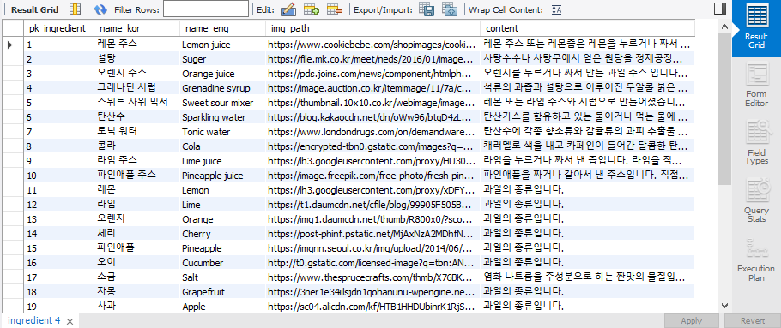
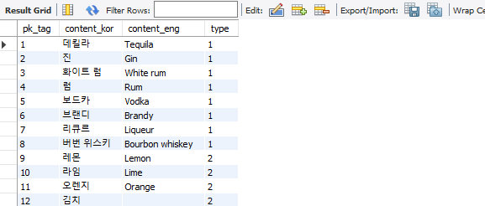
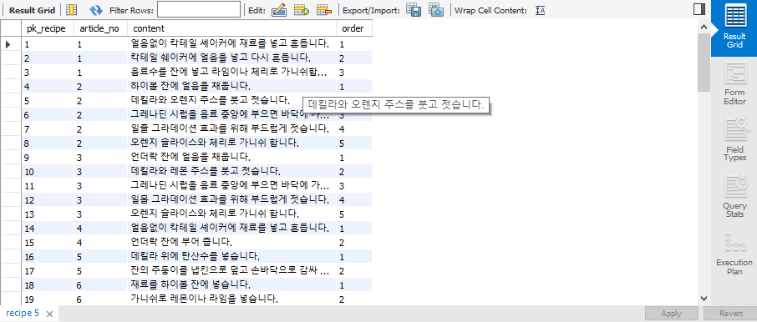
개발 상황
Back-end
DB
ARTICLE
[ 나무위키 ]
ALCOHOL
CUP
INFORMATION
INGREDIENT
TAG
RECIPE

Slide 25
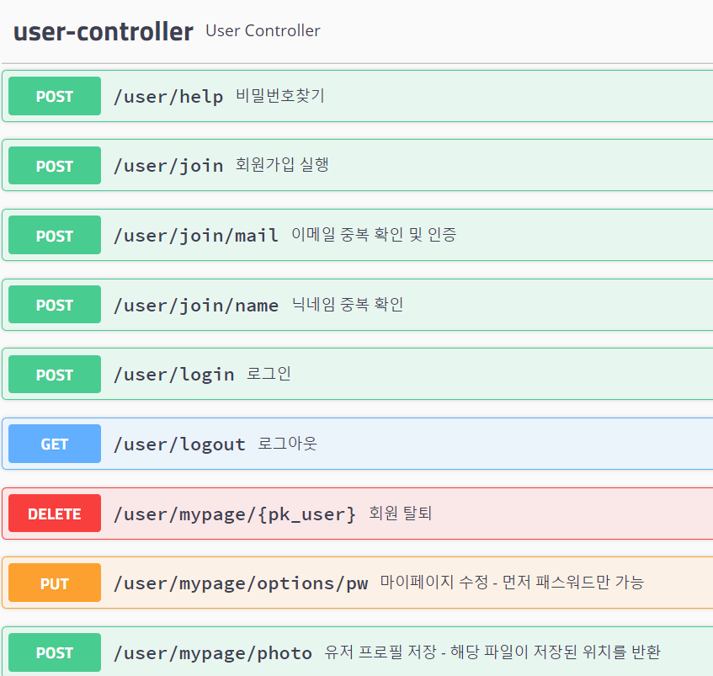
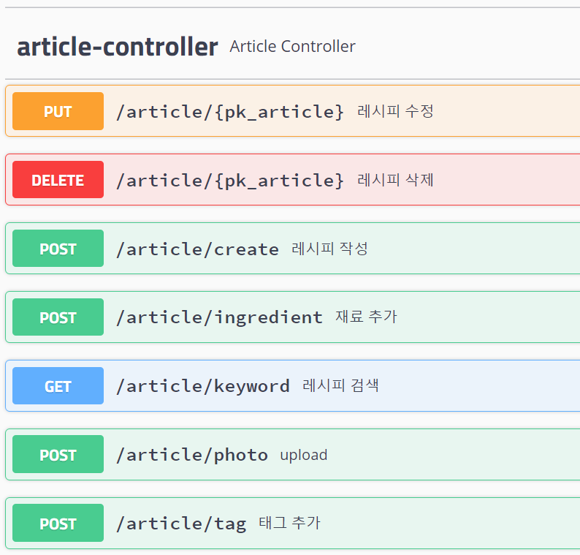
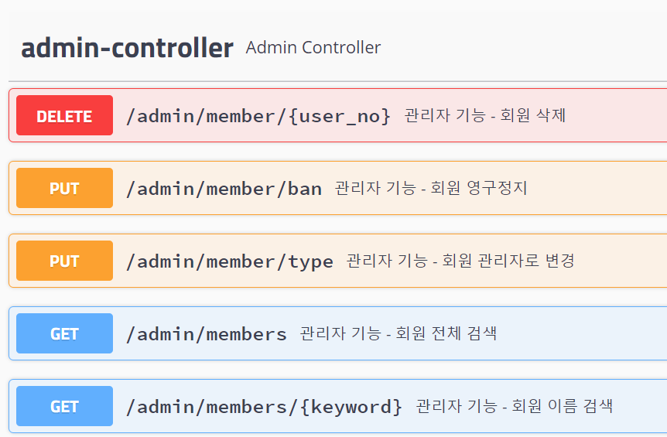
개발 상황
Back-end
STS & Swagger
STS를 통해 코드를 개발하고 FE와 연결하기 전
Swagger Rest Api를 통해 기능을 테스트

Slide 26
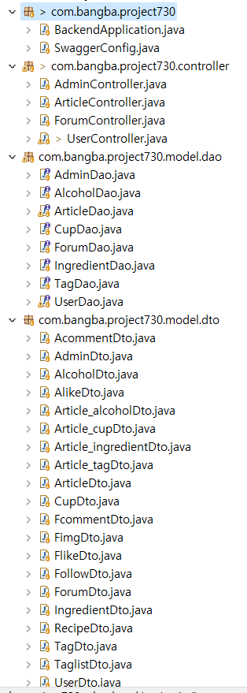
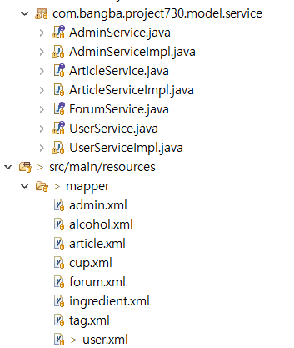
개발 상황
Back-end
검색
STS 문서 구조

Slide 27
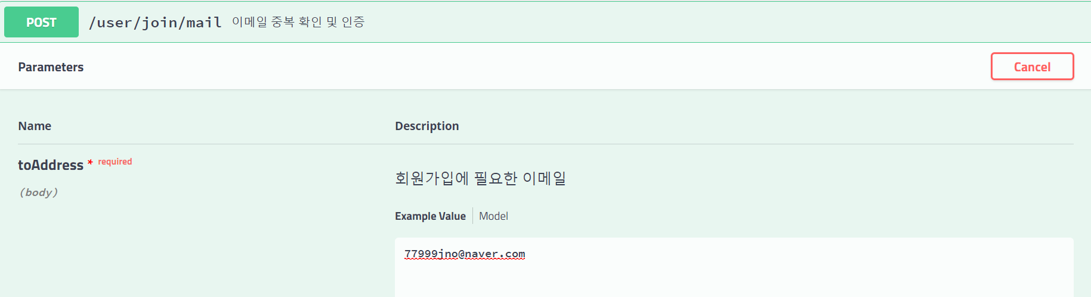
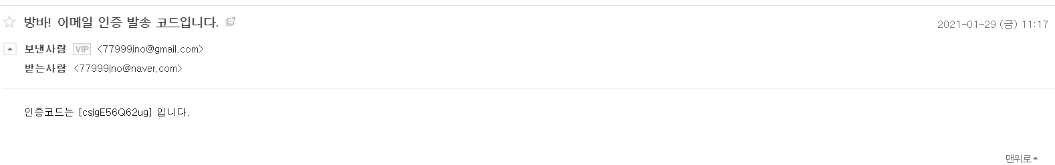
개발 상황
Back-end
이메일 인증

Slide 28
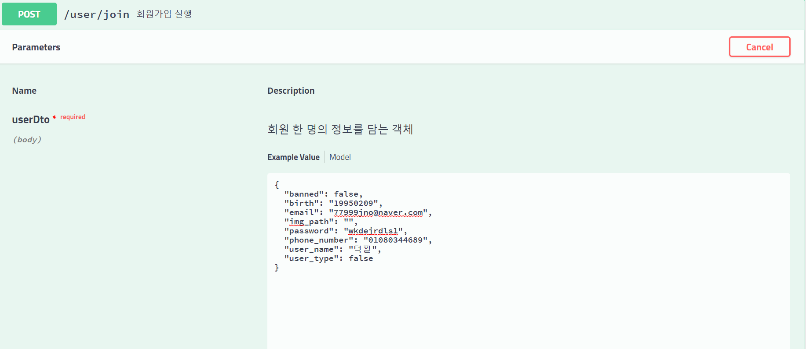
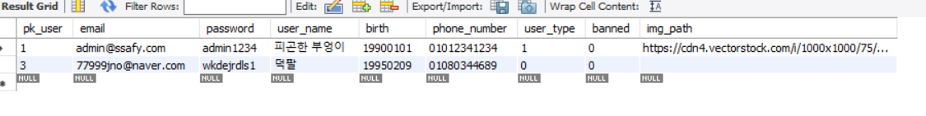
개발 상황
Back-end
회원 가입

Slide 29
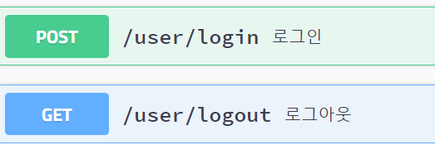
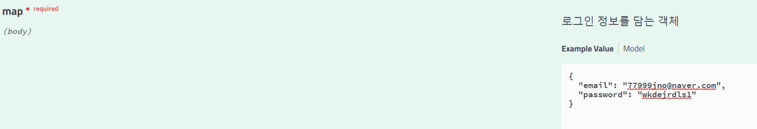
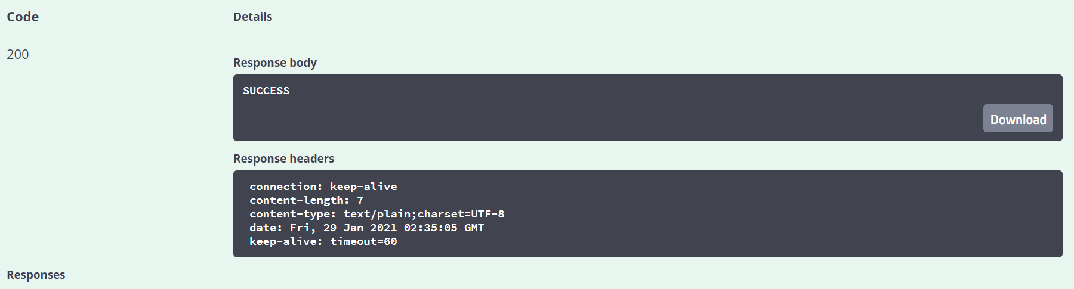
개발 상황
Back-end
로그인

Slide 30
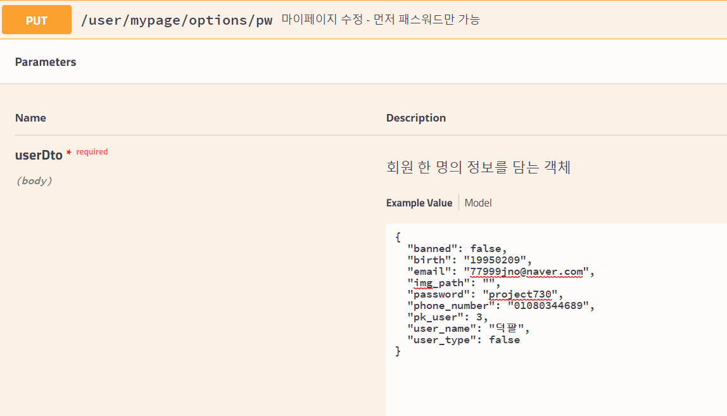
개발 상황
Back-end
비밀번호 변경

Slide 31
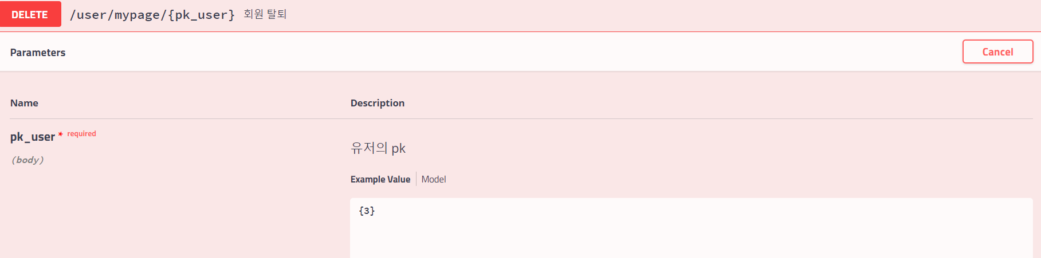
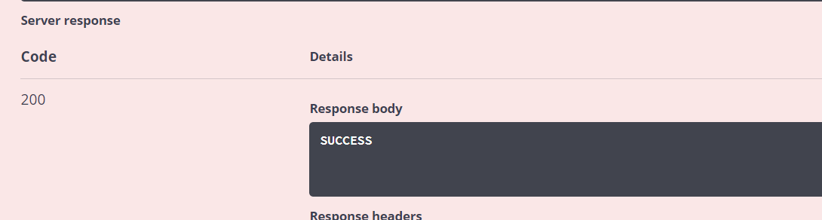
개발 상황
Back-end
회원 탈퇴

Slide 32
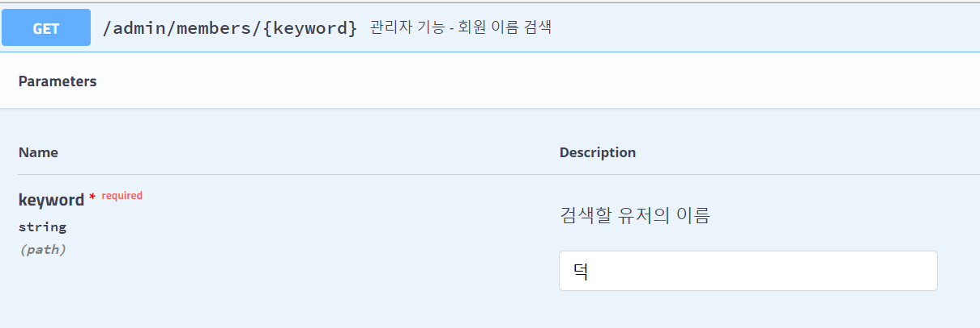
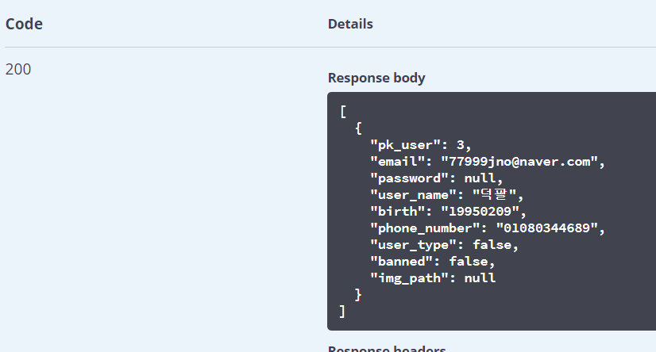
개발 상황
Back-end
유저 검색

Slide 33
앞으로 할 일
프론트
1. 마이페이지 화면 및 기능 구현
2. 상세 레시피 화면 및 기능 구현
3. 레시피 추천 화면 및 기능 구현
백엔드
1. 좋아요, 팔로우 기능 구현
2. 자유게시판 기능 구현
3. 레시피 추가 기능 구현
4. 카드 뉴스 형식 추가 구현

Slide 34
Q&A.

Slide 35
Q&A.

Slide 36
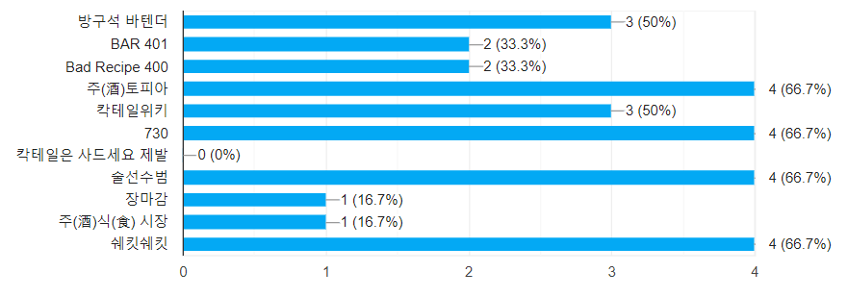





C,f, 프로젝트 이름 및 로고 선정 과정
예선, 본선전을 거쳐 최종선정..!
로고 시안

Slide 37
목차
프로젝트 개요
기획
개발 현황
앞으로의 계획
1조
뭐넣지
Notes:
페이지 사진

